Slide 1
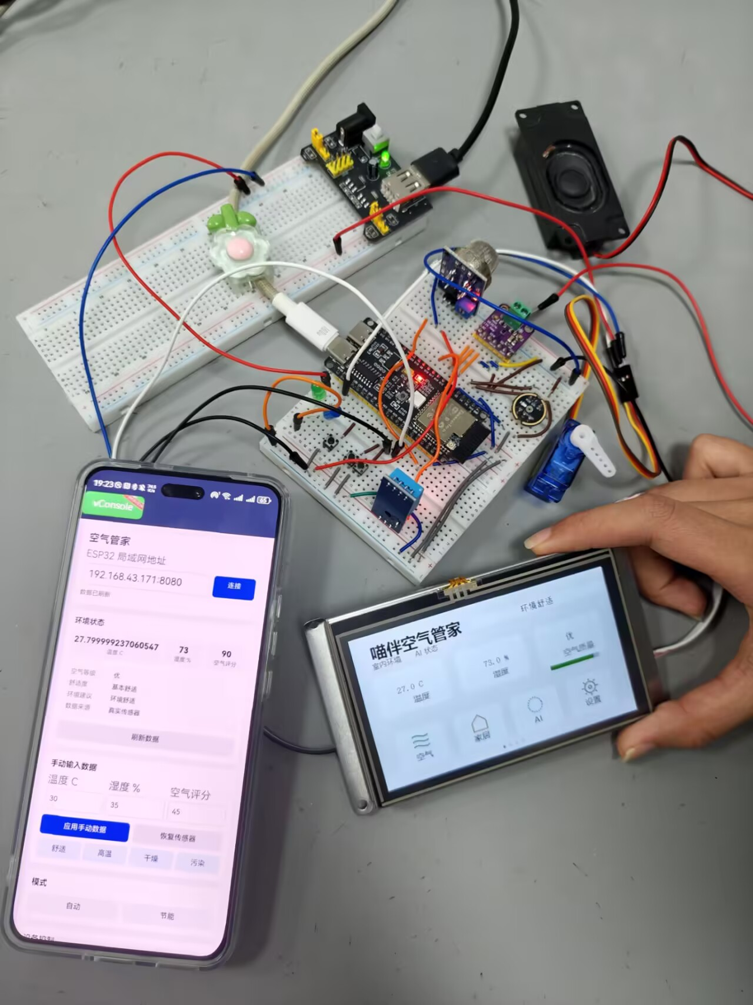
喵伴空气管家
室内环境智能调节系统
温湿度和空气质量检测 · 串口屏现场交互 · 小程序控制 · AI 语音控制

Slide 2
1. 作品解决的问题
环境变化不直观
控制入口分散
手动操作容易忘
很多室内空间只能靠感觉判断闷、干、热，发现问题时往往已经晚了。
屏幕、手机、语音如果各管各的，状态容易不一致，用户也不好理解。
需要一个自动模式处理明显异常，也需要一个节能模式快速关闭设备。

Slide 3
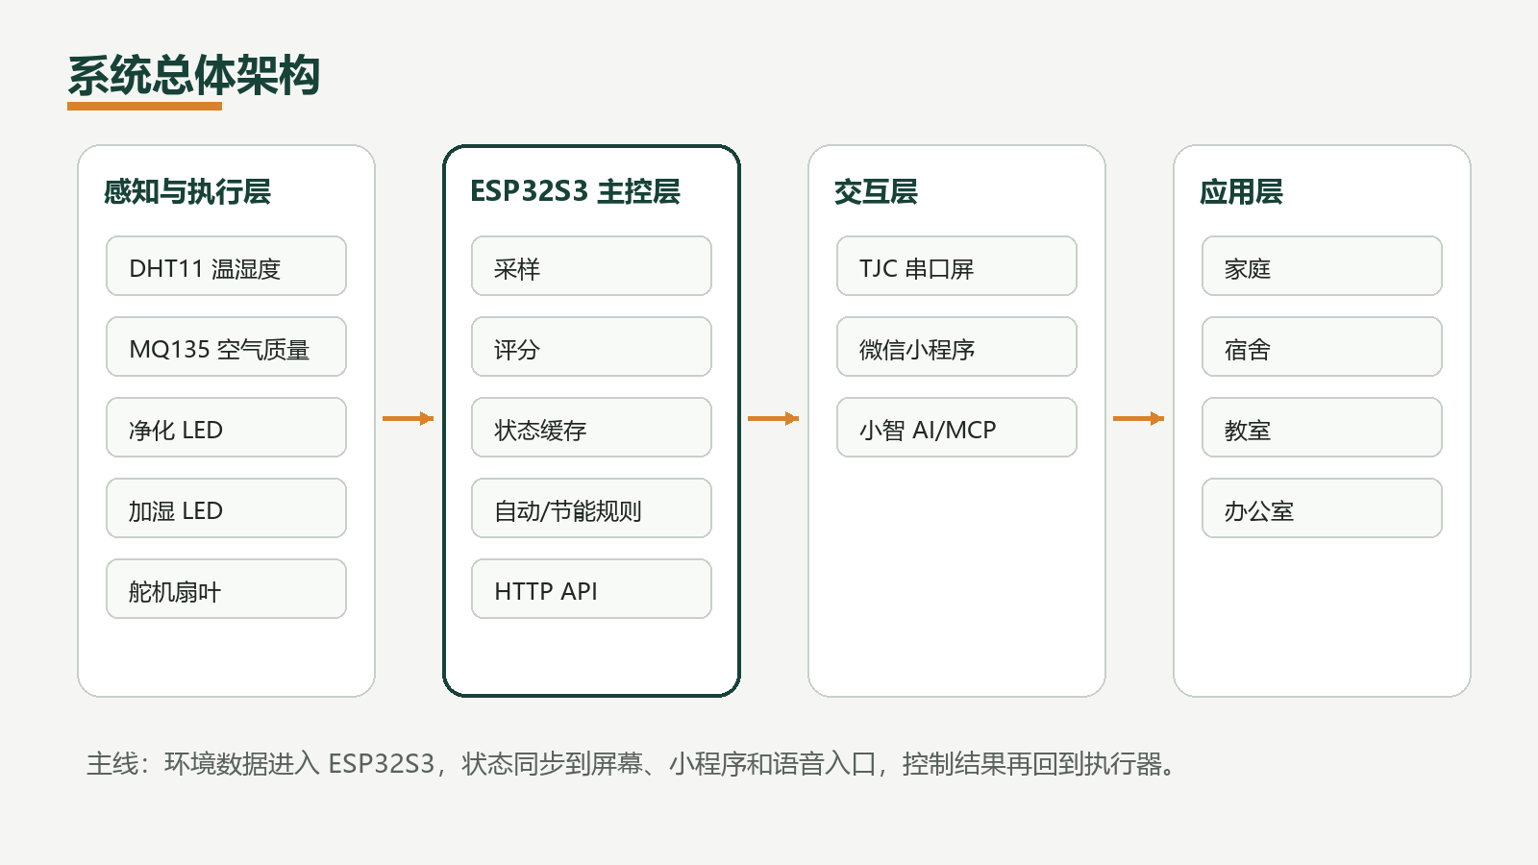
2. 我们做了什么
感知
DHT11 读取温湿度，MQ135 读取空气质量模拟量。
交互
串口屏、小程序、AI 语音都接入同一套状态。
执行
红灯表示净化，蓝灯表示加湿，舵机扇叶表示新风。

Slide 4
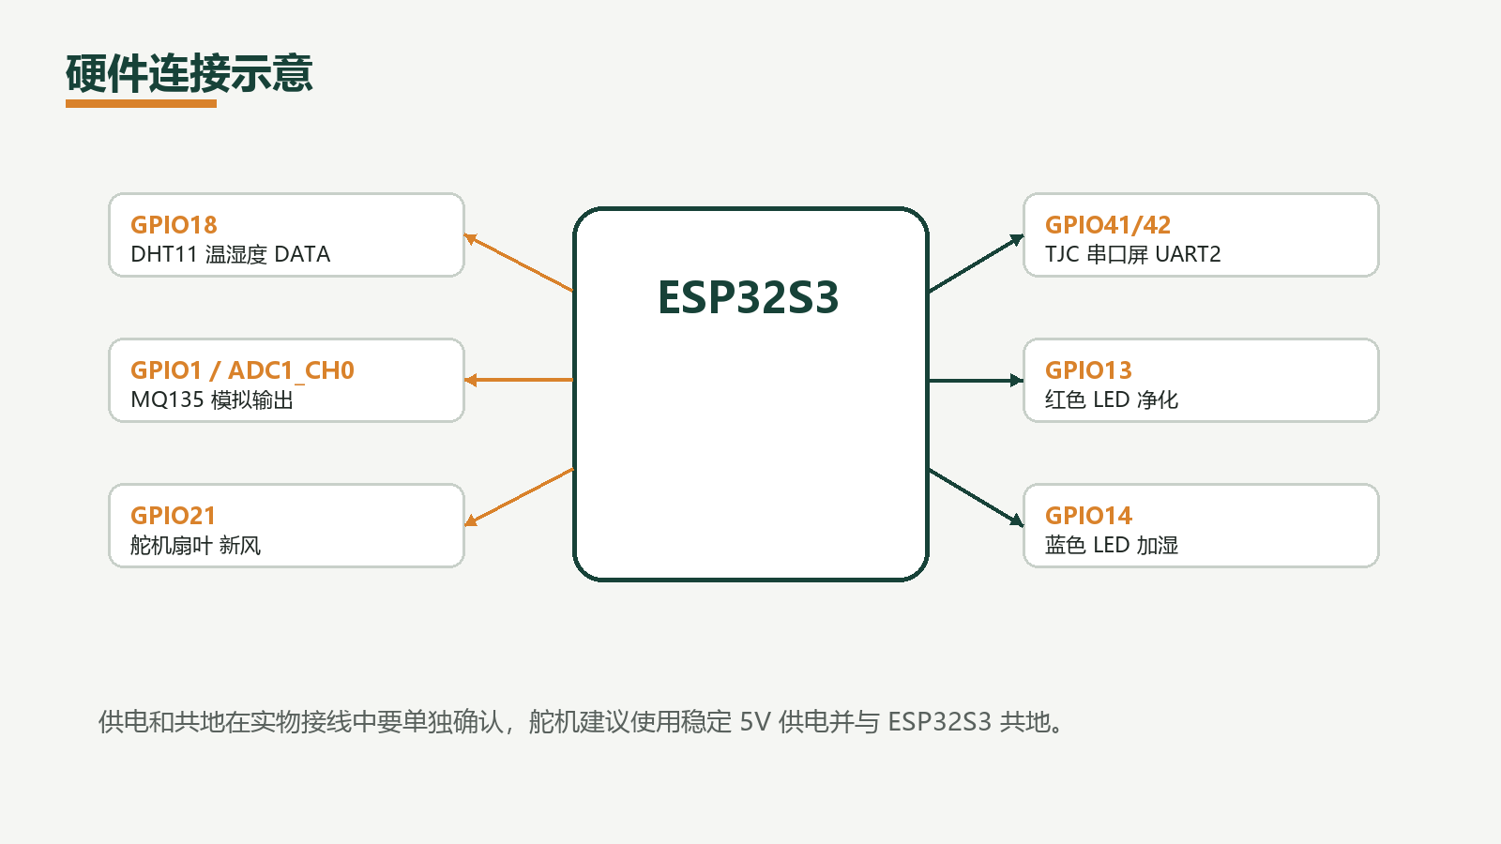
3. 硬件和接口
关键引脚
GPIO18: DHT11 GPIO1: MQ135 ADC GPIO41/42: TJC 串口屏 GPIO13: 净化红灯 GPIO14: 加湿蓝灯 GPIO21: 新风舵机扇叶

Slide 5
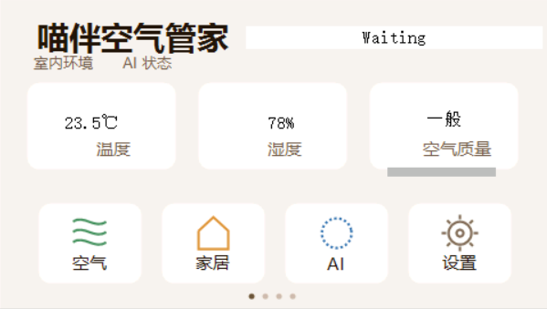
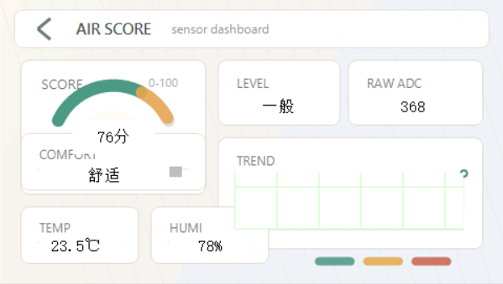
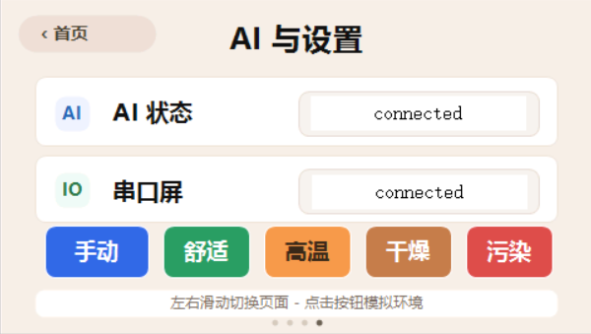
4. 串口屏现场交互
首页看状态，详情页看曲线，AI/设置页切换手动环境。数据保持在屏幕上，新数据来时覆盖更新。

Slide 6
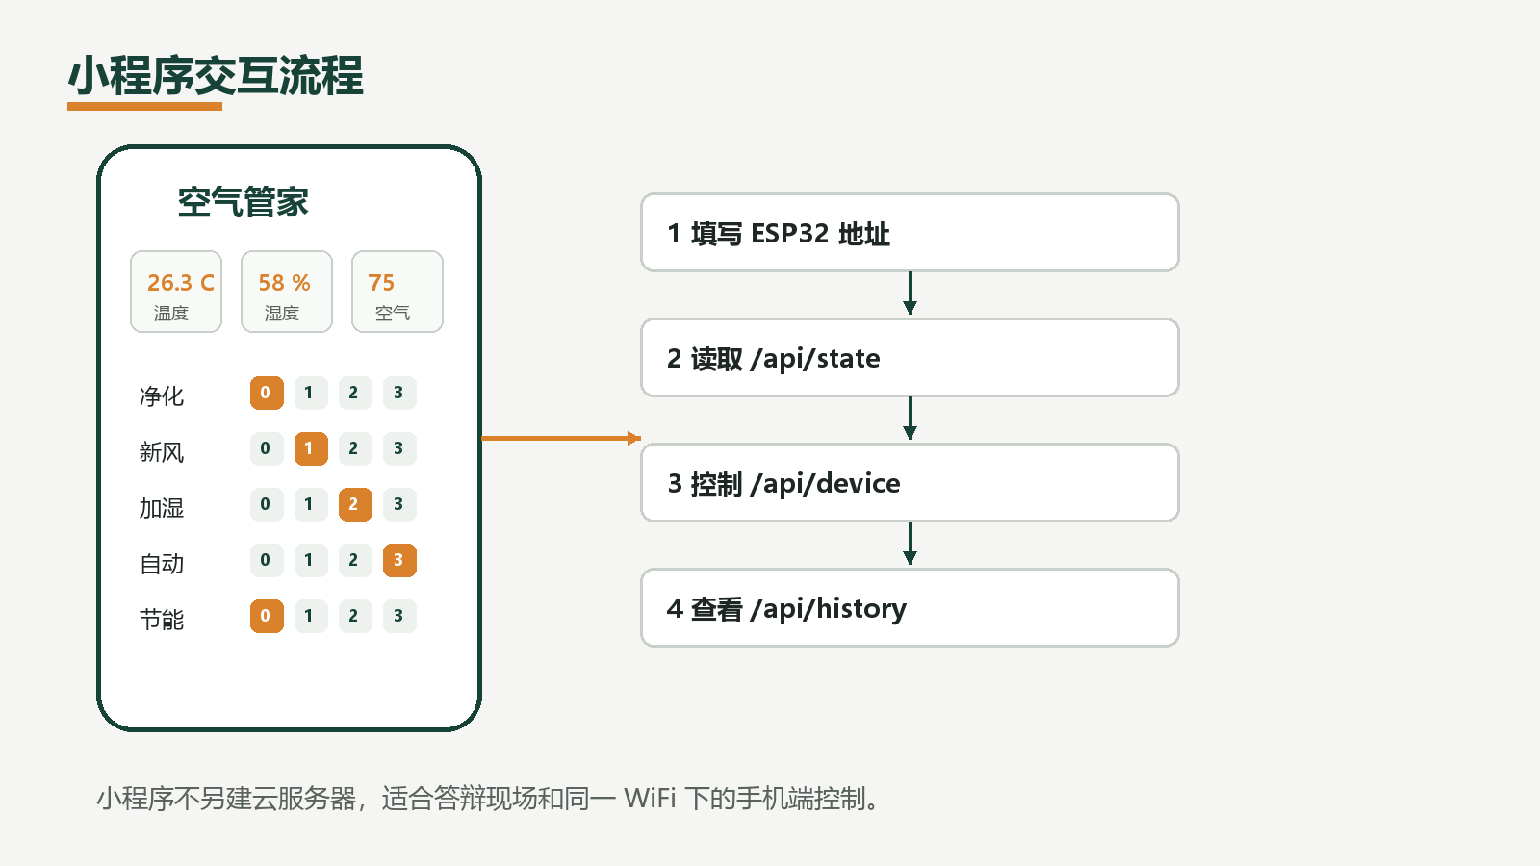
5. 小程序控制
读取状态
GET /api/state 获取温湿度、空气评分和设备档位。
控制设备
POST /api/device 切换净化、新风、加湿 0-3 档。
查看历史
GET /api/history 显示最近 30 条空气评分。

Slide 7
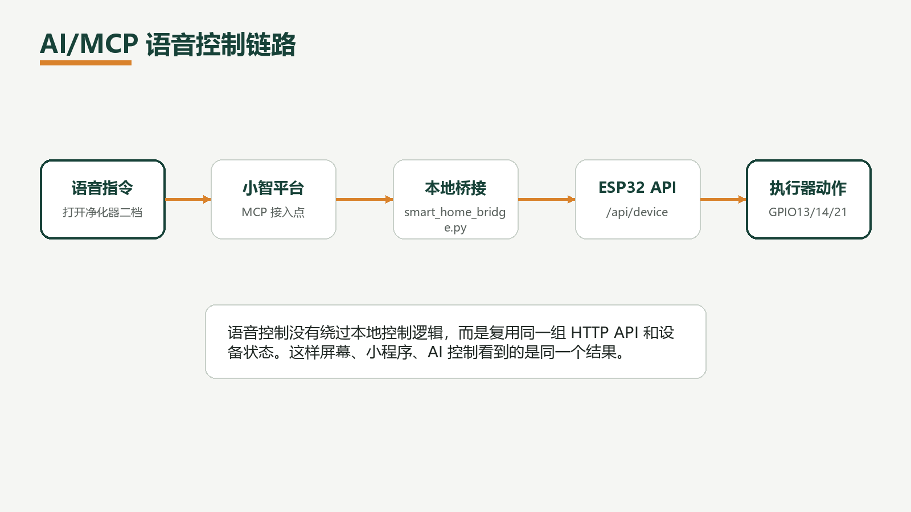
6. AI 语音控制
语音不是直接操作 GPIO，而是调用 MCP 工具，再由本地桥接程序转发到 ESP32 HTTP API。这样屏幕、小程序和语音控制看到的是同一套状态。
示例：打开净化器二档 示例：模拟污染环境 示例：进入节能模式

Slide 8
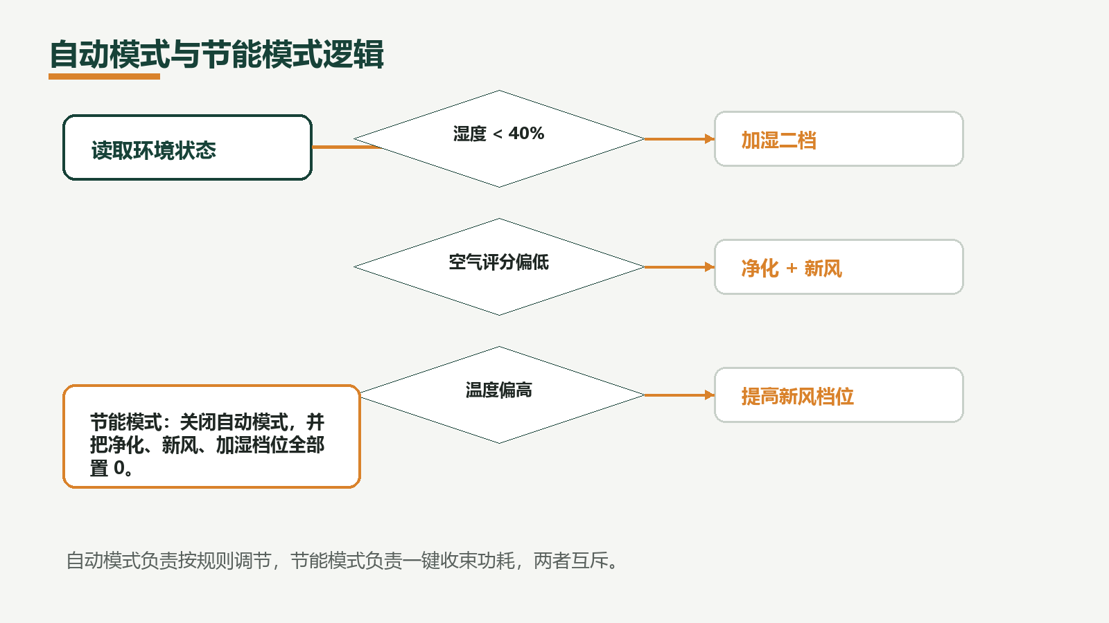
7. 自动与节能模式
自动模式
根据湿度、空气评分和温度调整执行器档位。
节能模式
关闭自动模式，并把三个执行器档位置 0。
现场展示
用舒适、高温、干燥、污染场景验证联动。

Slide 9
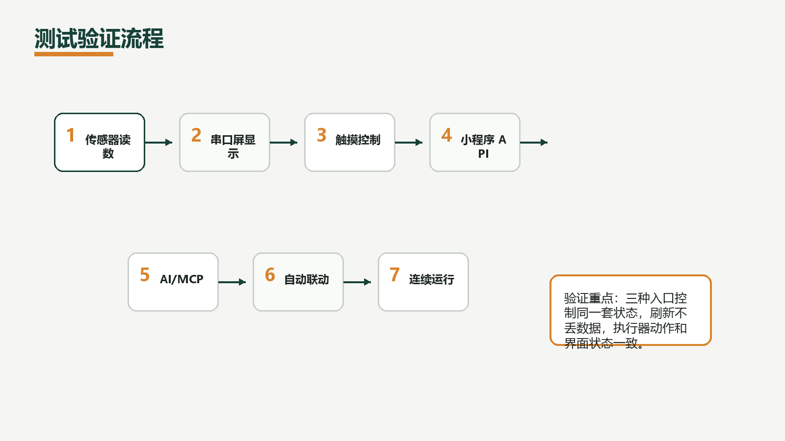
8. 测试与完成情况
已完成验证
传感器读数 串口屏显示和触摸 小程序状态读取和控制 AI/MCP 工具调用 自动/节能联动 近期空气质量记录

Slide 10
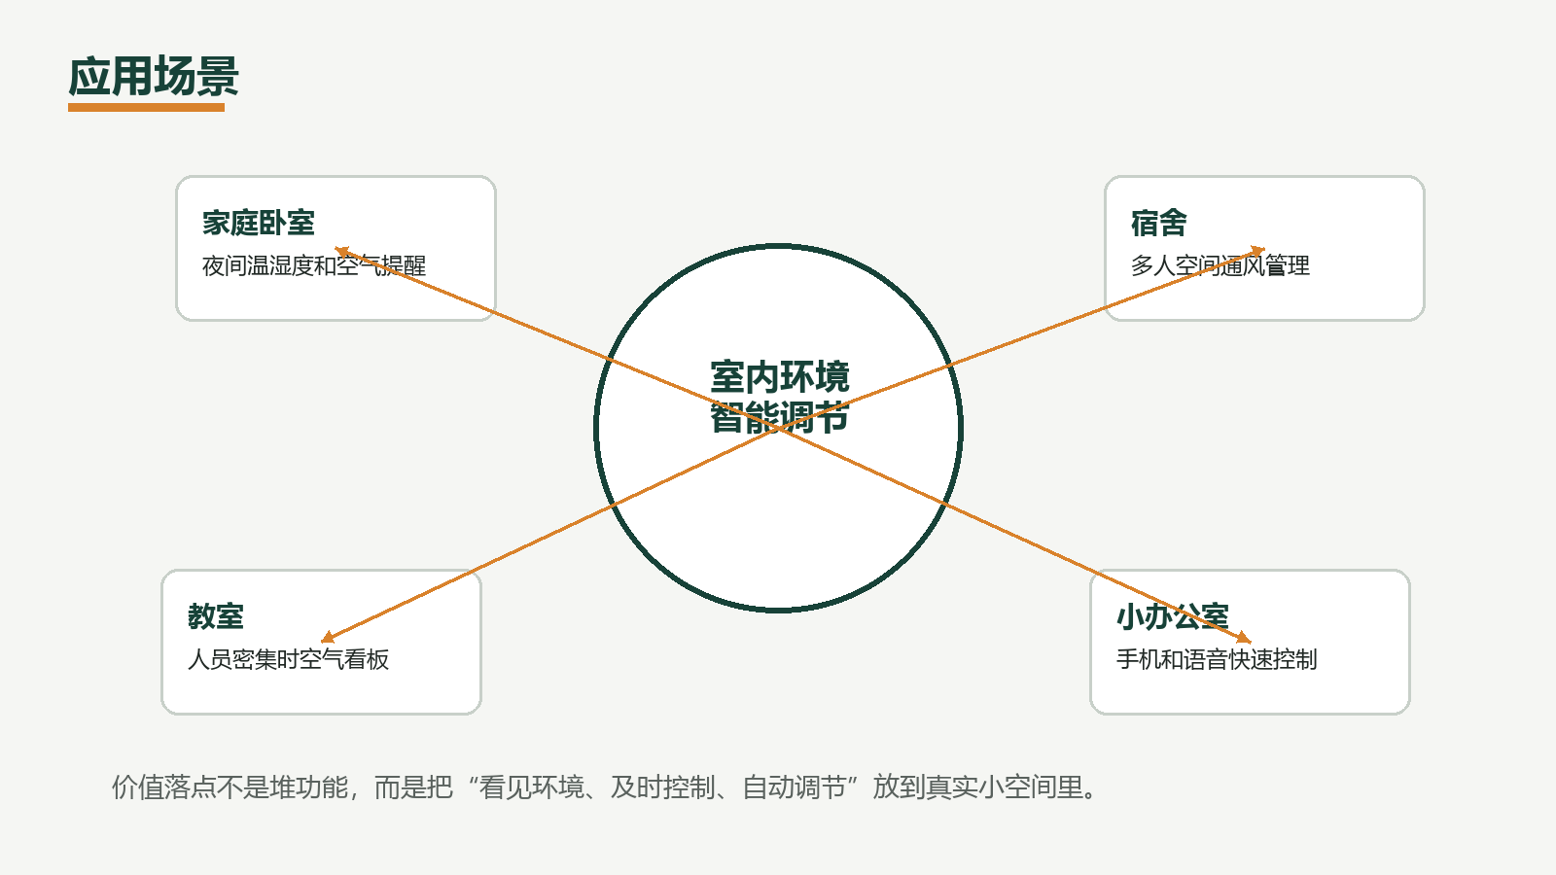
9. 应用价值与扩展
落地价值
让室内环境从“凭感觉处理”变成“看得见、控得住、能自动调整”。 后续可以接入云端记录、PM2.5/CO2/TVOC 传感器和真实净化器、风机、加湿器控制。
适用：家庭、宿舍、教室、小办公室

